Slide 1
Introducción aI Ciclo MEc
Análisis PEPSU

Slide 2
Objetivo
Consolidar indicadores y metas a través de la identificación de factores críticos sumado a la análisis VDI.

Slide 3
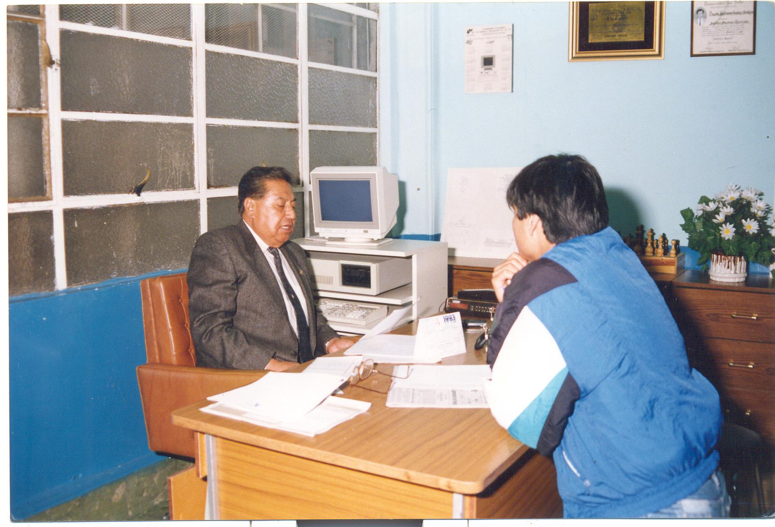
Repaso

Slide 4
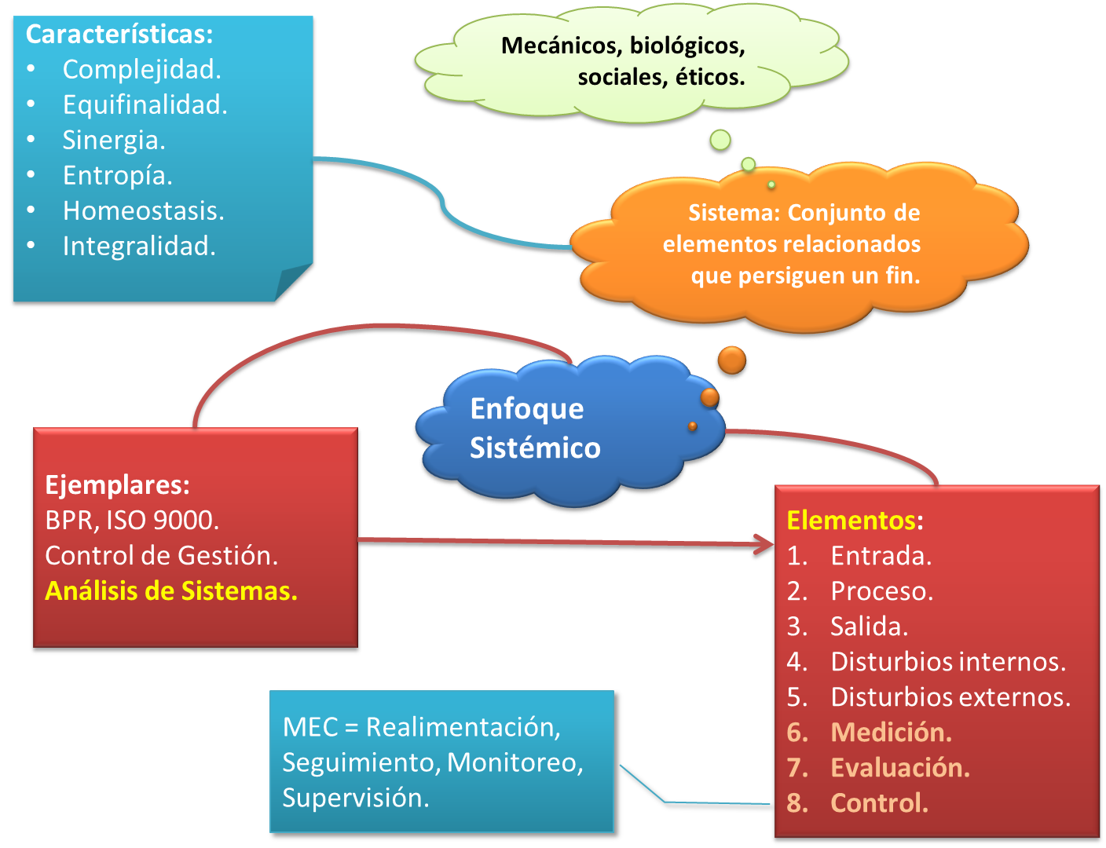

Enfoque de Sistemas

Slide 5
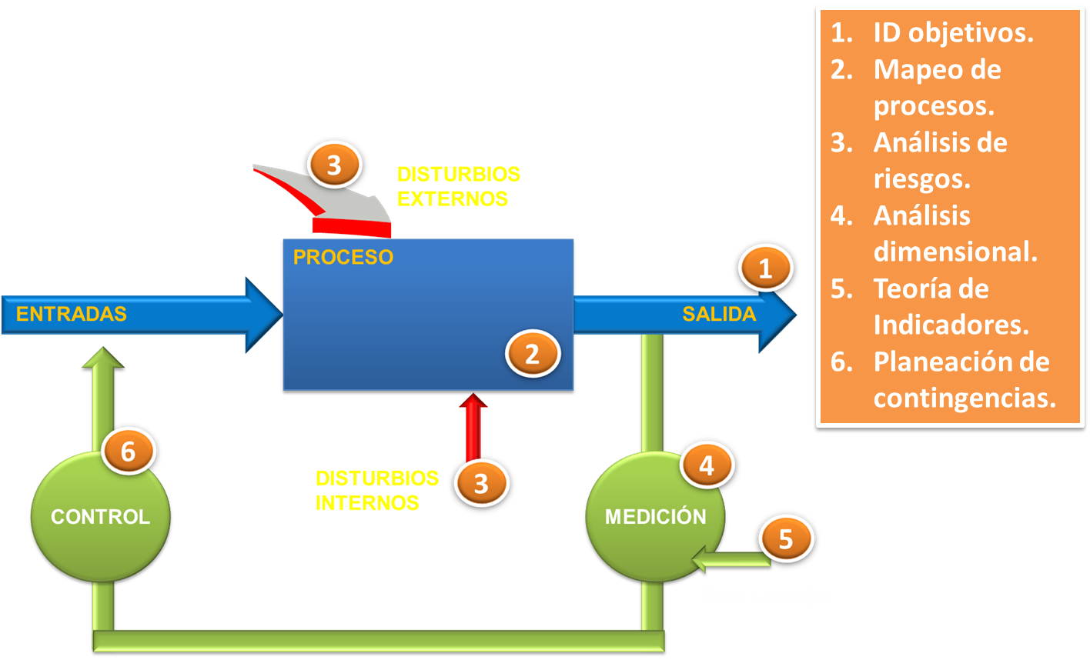
Herramientas complementarias

Slide 6
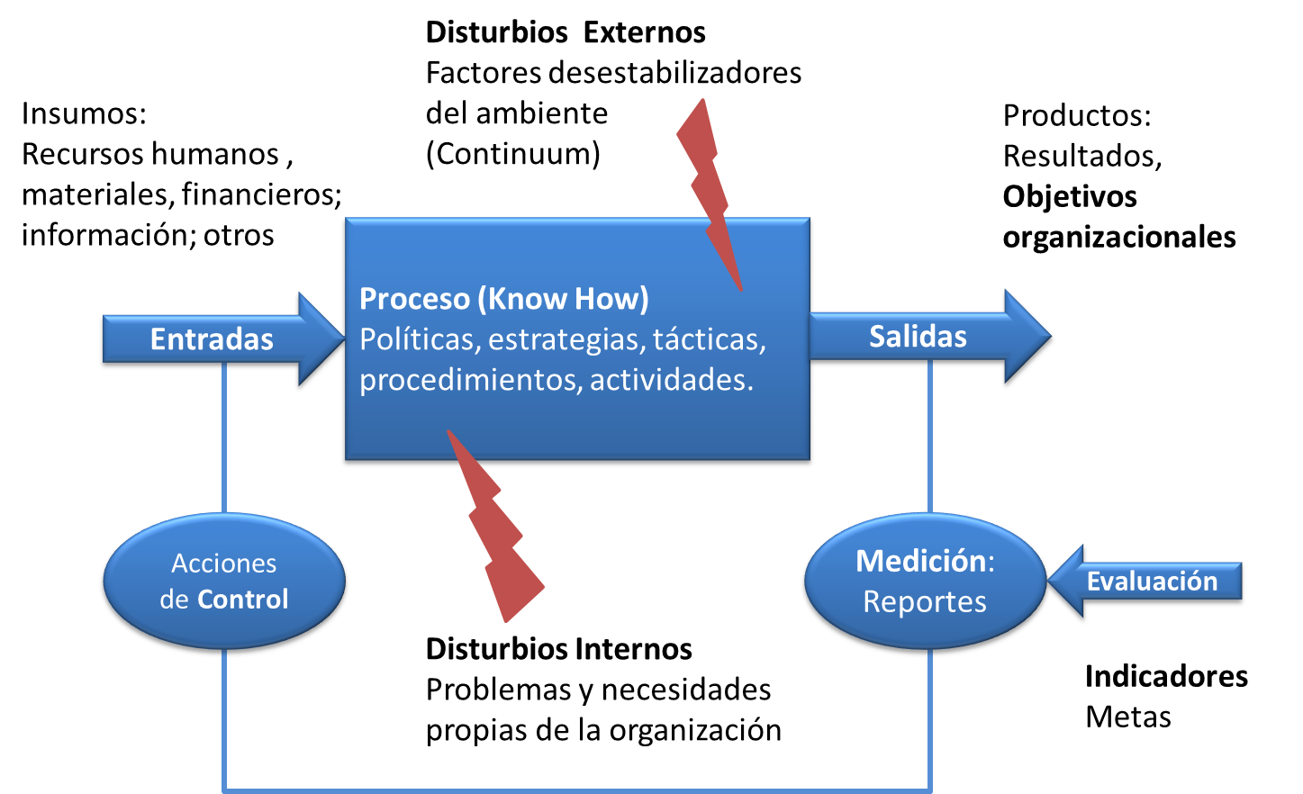
Ciclo MEc

Slide 7
Marco de Referencia
Factores Críticos
Variable | Dimensiones | Definición Nominal | Indicadores (Definición Operacional)
Felicidad Laboral | Identidad. | Percepción que tienen los trabajadores de la organización, su Misión y Visión, abarcando la interrelación de empleados pertenecientes a áreas distintas. | Grado ID Misión. Nivel de compromiso. Nivel de ESR..
 | Remuneraciones. | Competitividad de la empresa contra organizaciones similares en las responsabilidades definidas para el puesto de que se trate. Este concepto abarca el sueldo y las prestaciones contempladas en el contrato. | Nivel de sueldos. Prestaciones. Otros bonos.
 | Perspectivas de desarrollo. | Oportunidad real de que los empleados puedan “hacer carrera” dentro de la empresa en función a un estándar de rendimiento para cumplir a corto, mediano y largo plazos dentro de la organización. | Grado de desarrollo. Capacitación. Evaluación del desempeño.
 | Clima Organizacional. | Se refiere a los factores que crean una percepción común sobre una situación de los individuos de una organización (ambiente de trabajo, condiciones laborales, comunicación, etc.). | Calificación CO. Condiciones organizacionales.. Equidad.

Slide 8

Realimentación = Ciclo MEC

Slide 9
MEC e indicadores
Desde el enfoque científico…
  El Ciclo MEC es concebido como un proceso de generación de conocimientos para la gestión, …
  … orientada a comprobar mediante indicadores, las hipótesis implícitas en los objetivos del proyecto, para validar y mejorar estrategias y/o tácticas.

Slide 10
MEC e indicadores
Factores Críticos de Éxito
MARCO REFERENCIAL
VARIABLES
Características
del concepto
DIMENSIONES
Propiedades
de la variable
OPERACIONALIZACIÓN
Definición, medición y
análisis de las variables
HIPÓTESIS:
Objetivos
INSTRUMENTACIÓN
INDICADORES
Miden dimensiones
de la variable

Slide 11
Orientación a Resultados
  El monitoreo de los indicadores establece las condiciones y síntomas que se derivan del desarrollo de las actividades.
Se debe tener la cantidad adecuada de indicadores para garantizar un flujo de información constante, real y precisa sobre los aspectos predefinidos.

Slide 12
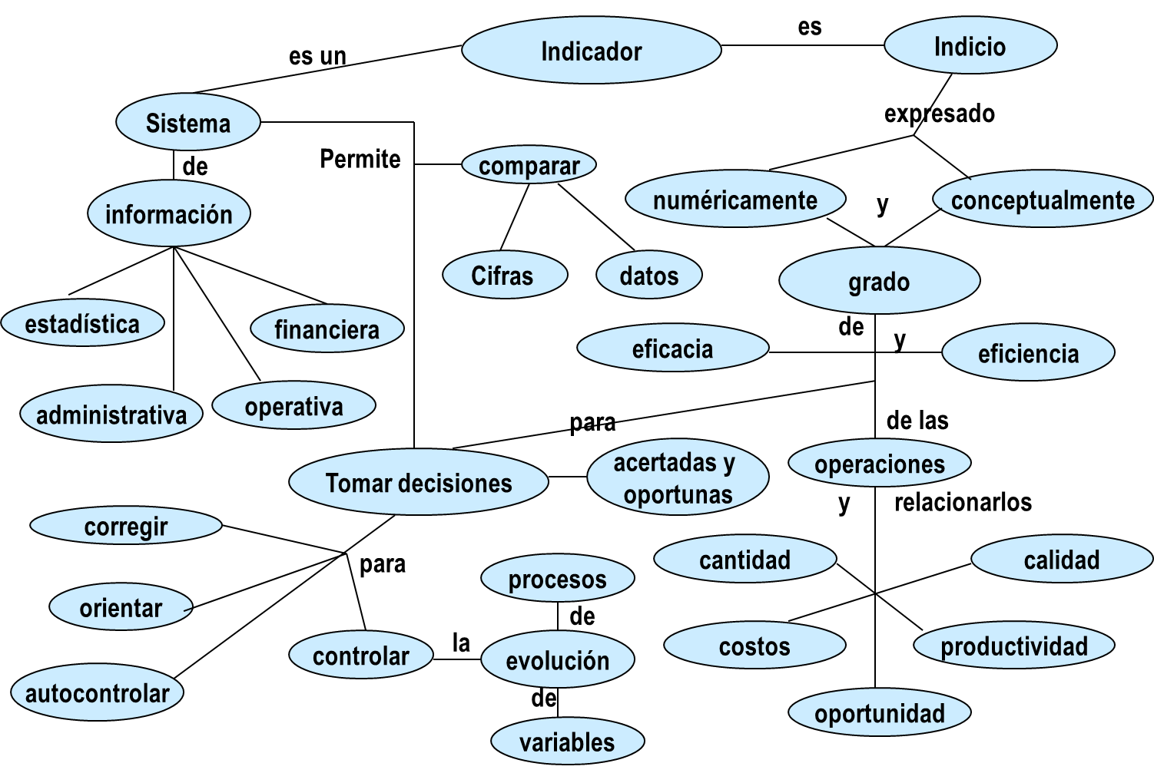
Concepto

Slide 13
Concepto
Según la OCDE, los indicadores son: “Un valor numérico que provee una medida para ponderar el desempeño cuantitativo y/o cualitativo de un sistema”.

Slide 14
Ejemplos
% de ejecución de egresos.
% procesos prioritarios optimizados.
% uso de instalaciones.
Usuarios atendidos.
Ejecución del plan.
Grado de concordancia.
Grado de cumplimiento.
Grado de incidencia.
Grado de transparencia.
Grado de oportunidad.
Grado de racionalidad.
Grado de satisfacción del usuario.
No. de personas a jubilarse.
No. de equipos fuera de servicio.
Numero de horas extras.
Porcentaje de vacantes.
Presupuesto ejecutado.
Rastreo post compra.
Servicios prestados.
Tiempo de entrega.
Unidades movilizadas.

Slide 15
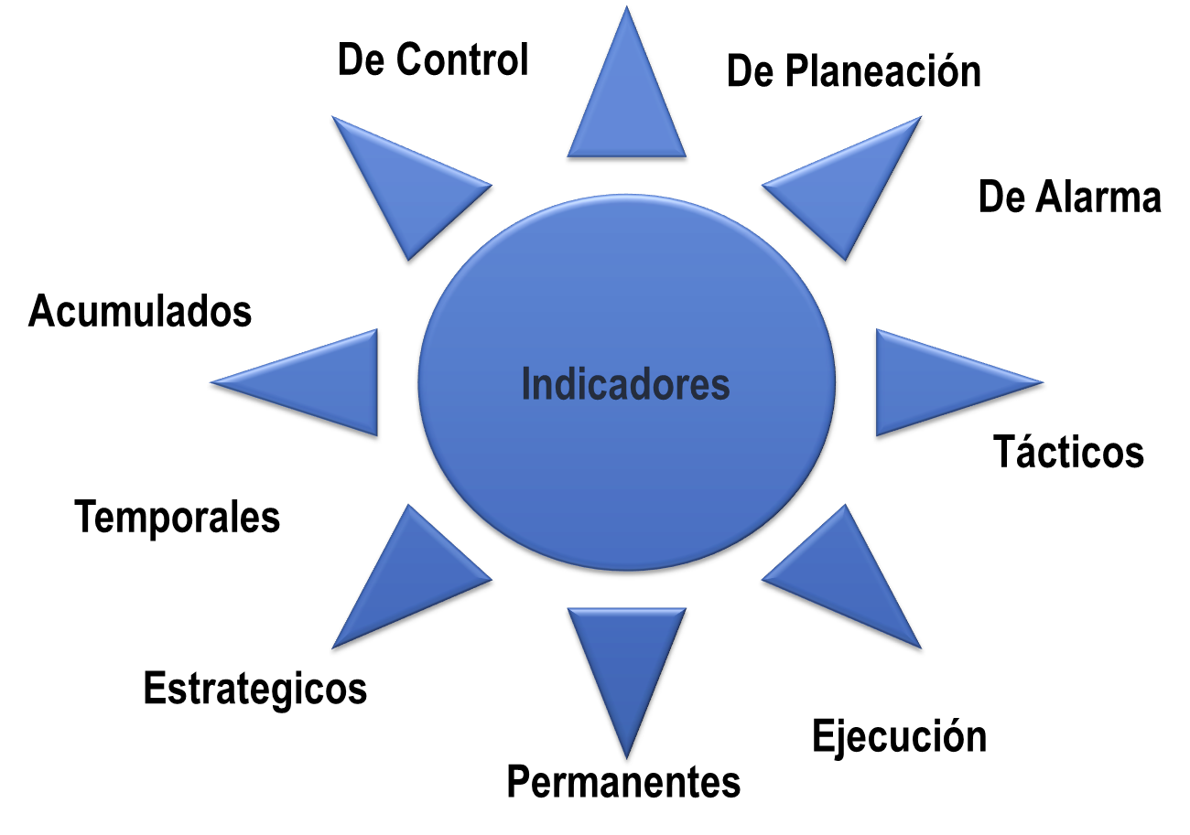
Tipología ¿Básica?

Slide 16
Tipologías
GE | SHCP/BIMBO | TSJDF | UVM | MIR
Corporativo | Cobertura | Gestión | Estratégicos | Actividades
Estratégico | Calidad | Proyecto | Tácticos | Componentes
Operativo | Eficiencia | Estratégico | Gestión | Propósitos
 | Alineación de recursos | Cobertura | Operativos | Fin
 | Impacto | Servicio

Slide 17
Tipologías
Congruencia entre recursos aprobados y suministrados y su equidad
IMPACTO
ALINEACIÓN
DE RECURSOS
Logro de objetivos
Características o atributos de productos / servicios y satisfacción de usuarios
EFICIENCIA
Productividad y aprovechamiento de recursos
CALIDAD
Mide alcance de la población o universo objetivo
COBERTURA

Slide 18
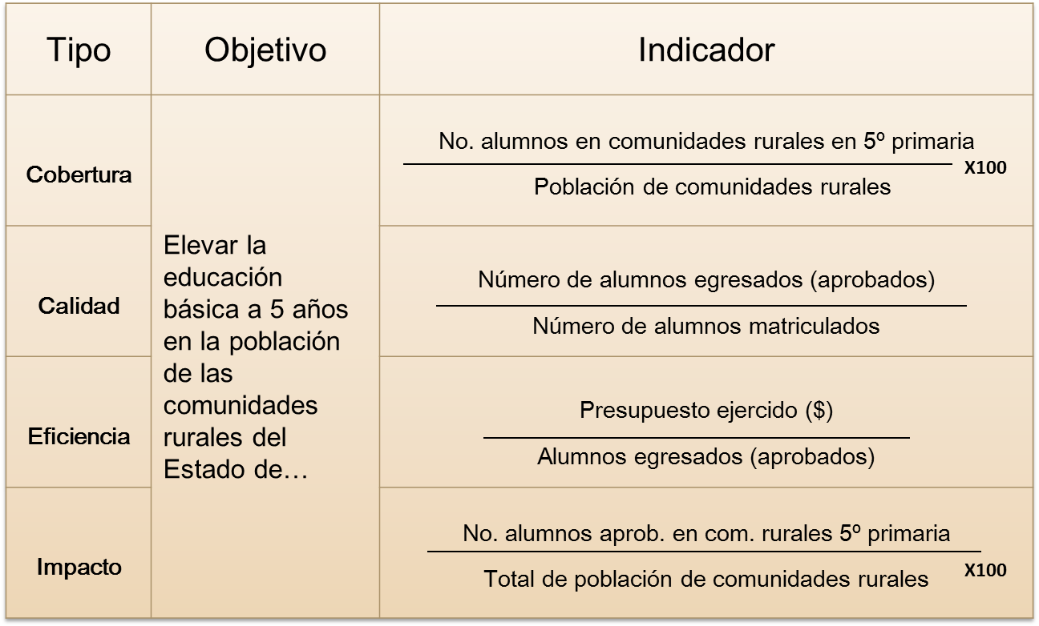
Tipologías

Slide 19
Características
Confiables: Garantizan información objetiva.
Direccionales: Determinan el avance de los objetivos.
Vigentes: Se basan en la realidad de la Entidad.
Replicables: En diferentes condiciones se dan resultados comparables.
Verificables: Pueden comprobarse por cualquier persona.
Innovadores: Inducen al surgimiento de mejores procesos.

Slide 20

Construcción de Indicadores

Slide 21
Factores Críticos de Éxito
Cada objetivo estratégico debe conectar un Árbol de Factores Críticos de Éxito, a partir de los cuales se generen los indicadores.
  ¿Qué acciones vitales debe realizarse para lograr el objetivo?
  ¿Qué es lo que debe ocurrir como resultado, para considerar que se ha tenido éxito en el logro del objetivo?

Slide 22
Factores Críticos de Éxito
Procedimiento:
Establecer el Objetivo y sus Dimensiones con base en un Marco Referencial.
Obtener la lista de factores de éxito dando respuesta a:
  ¿Qué acciones vitales debe realizarse para lograr el objetivo?
  ¿Qué es lo que debe ocurrir como resultado, para considerar que se ha tenido éxito en el logro del objetivo?
Plantear en todo momento el cuestionamiento del para qué se debe cumplir un factor de éxito, hasta llegar a resultados finales.
Eliminar factores de éxito no relevantes.
Conjugación de Factores Críticos, Población Objeto, etc. con una taxonomía de indicadores para establecer los idóneos.

Slide 23
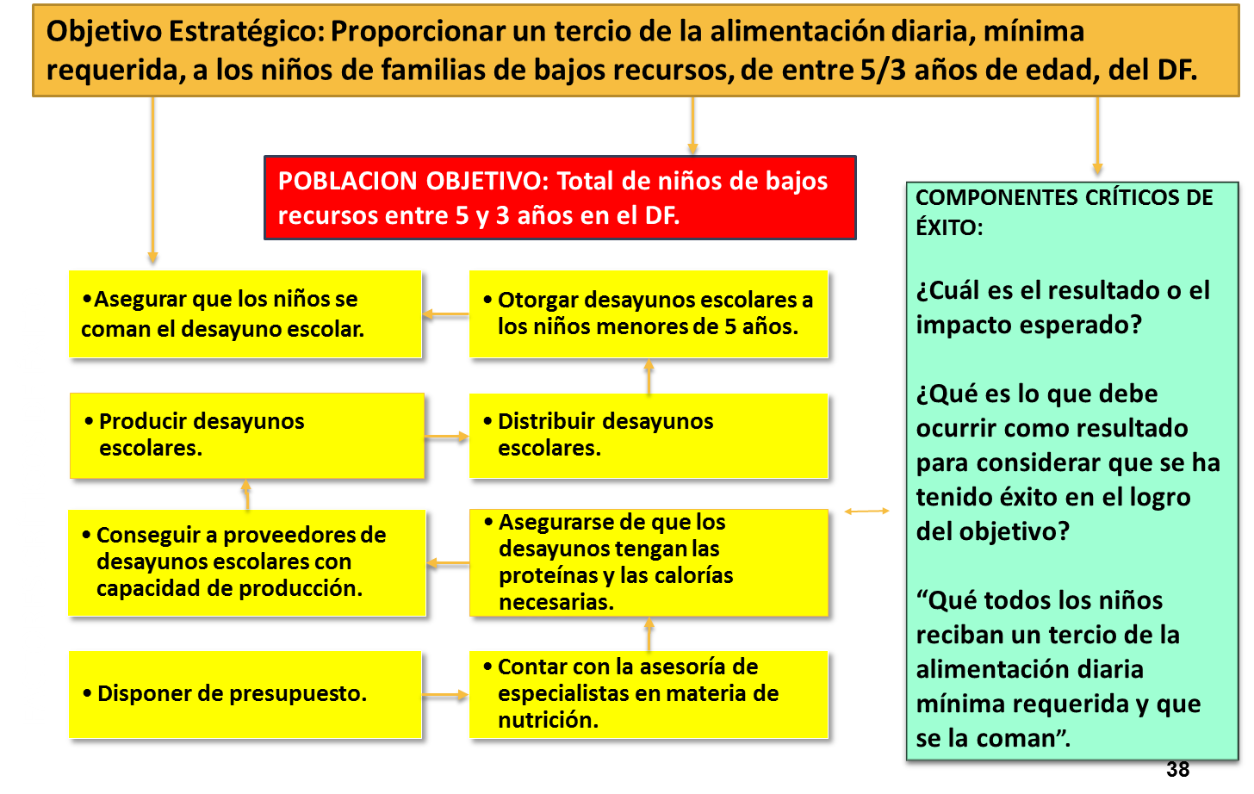
Ejemplo 1

Slide 24
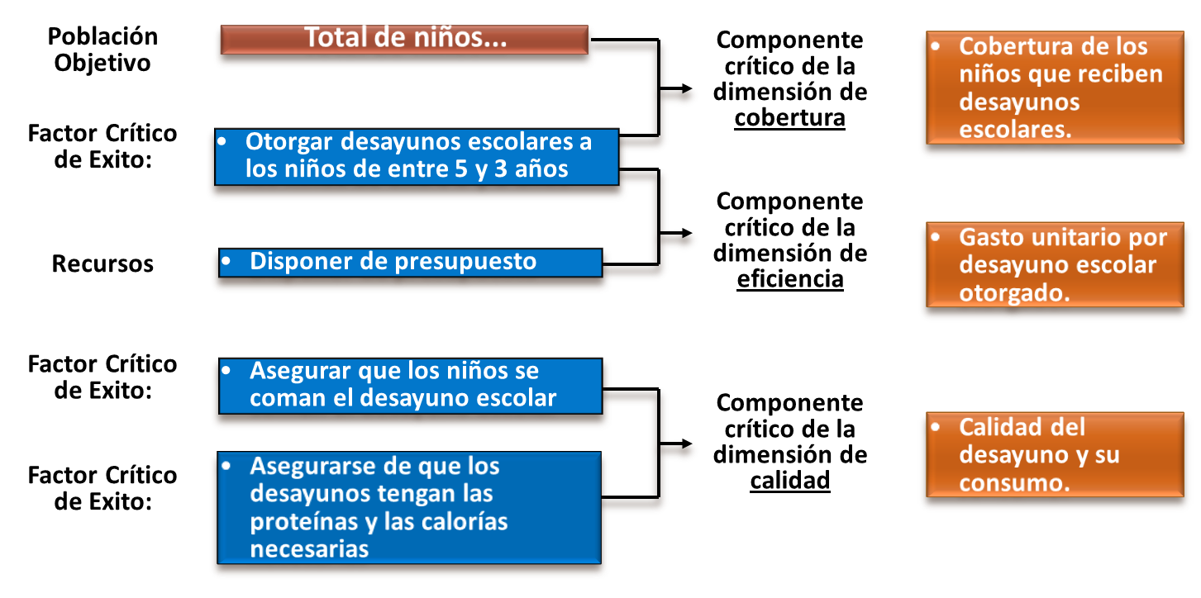
Ejemplo 1

Slide 25
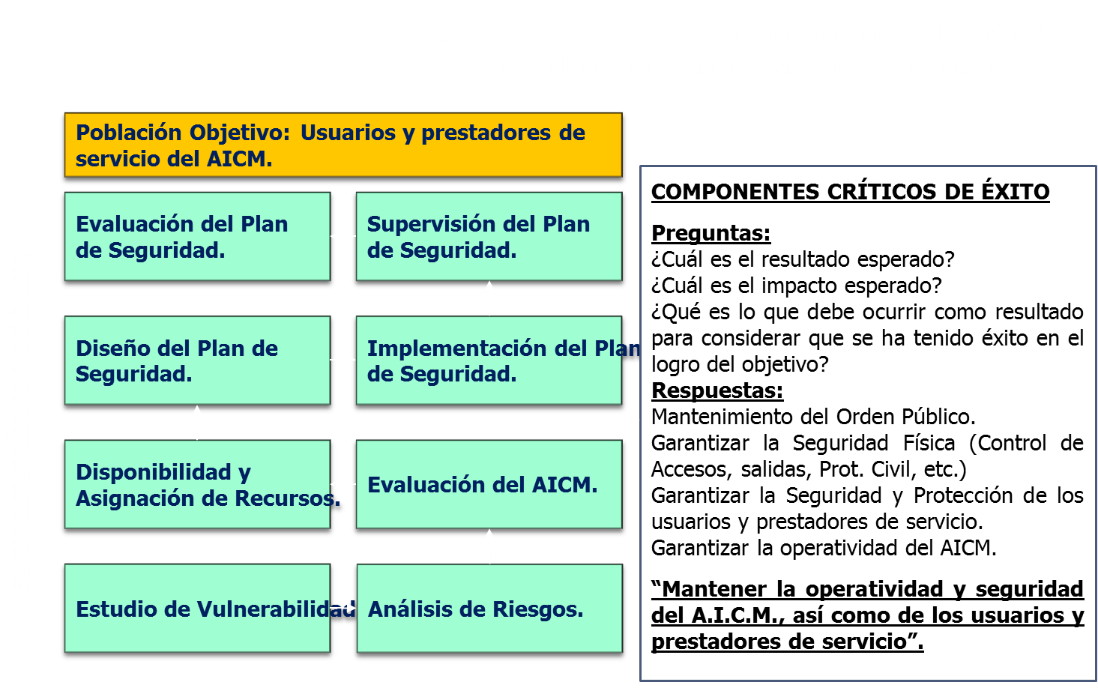

Ejemplo 2

Slide 26
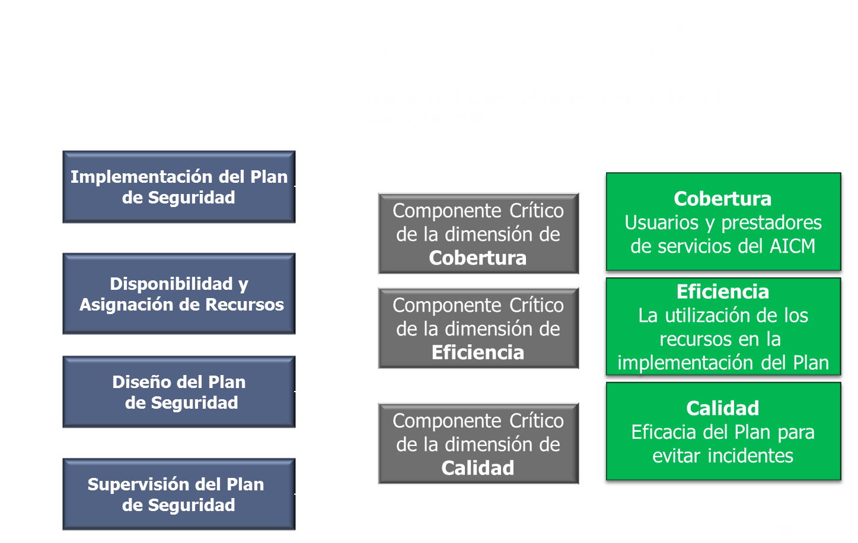
Ejemplo 2

Slide 27
Indicador 1ª generación
En general es un cociente donde el denominador nos sirva como referencia para comparación.
Numerador
Denominador
x Factor de escala

Slide 28
Indicador 1ª generación
Noción o Relación Aritmética:
  Aritmético. Número de Clientes atendidos.
  Porcentaje. Porcentaje de sectores atendidos.
  Promedio. Promedio de hectáreas siniestradas.
  Tasa. Tasa de ahorro de canasta básica.
  Índice. Human Development Index.

Slide 29
Indicador 1ª generación
NOMBRE | Estado de las instalaciones (EDOINS)
GENERACIÓN | I/III
TIPO | Proceso, Índice.
VARIABLES | De ingreso | a = Medios de acceso
 |  | b = Imagen exterior
 |  | c= Accesibilidad para minusválidos
 |  | d= Horario
 | De estancia | e= Iluminación
 |  | f= Distribución (Lay-out)
 |  | g= Climatización
 |  | h= Tamaño de la tienda
 |  | i= Carritos/canastillas de servicio
 | De salida | j= Línea de cajas
 | Seguridad & Higiene | k= Seguridad
 |  | l= Limpieza
MÉTODO DE CÁLCULO | EDOINS = ∑(a:l) / 12 x 100

Slide 30
Indicador 2ª generación
Medición de Constructos (Variables).
Transferencia de “cualidades” a números.
Instrumentos:
  Escala Likert.
  Escala de Guttman.
  Diferencial Semántico.

Slide 31
Indicador 2ª generación
Bienes que el cliente busca y adquiere y que SL le oferta para satisfacer sus necesidades y expectativas. | Precio | A1 Los precios en SL son accesibles.
 |  | A2 Los precios de la competencia mejoran los de SL.
 | Presentación | A3 La presentación de los productos me motiva a comprarlo.
 |  | A4 El material del empaque daña al ambiente.
 | Diversidad/ exclusividad | A5 En mi visita encontré todos los productos que necesitaba.
 |  | A6 Falta diversidad en los productos.
Espacio físico destinado para proporcionar el servicio al cliente. | Condiciones ambientales | B1 En SL la música ambiental es agradable mientras compro.
 |  | B2 Encuentro poca limpieza en en general en SL..
 | Distribución | B3 Siempre están a mi alcance los productos que busco.
 |  | B4 Tengo que recorrer toda la tienda para encontrar un producto.
 | Accesibilidad | B5 He notado que es difícil para los discapacitados y adultos mayores desplazarse en SL.
 |  | B6 Percibo que en SL se preocupan por los discapacitados.

Slide 32
Indicador 3ª generación
Digital Opportunity Index (DOI).
Índice compuesto por 11 indicadores agrupados en tres categorías: oportunidad, infraestructura y utilización.

Slide 33
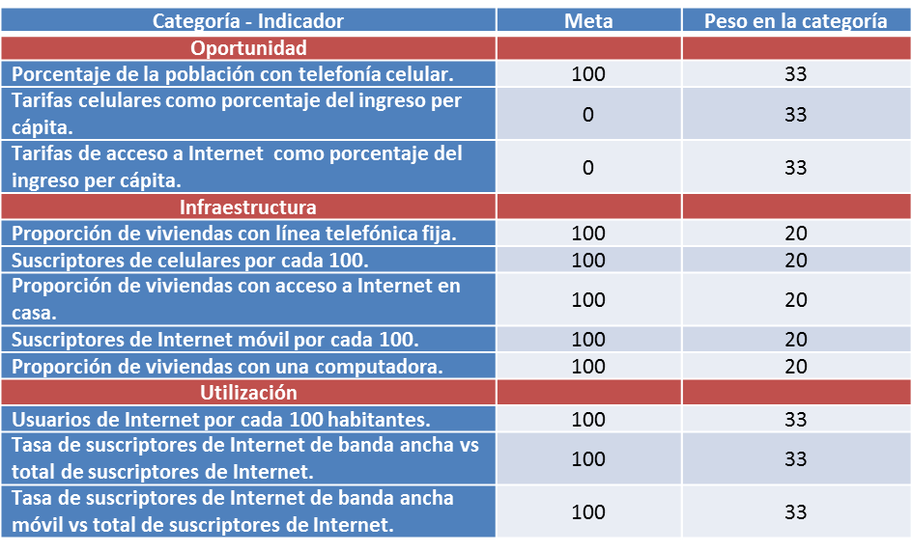
Indicador 3ª generación

Slide 34
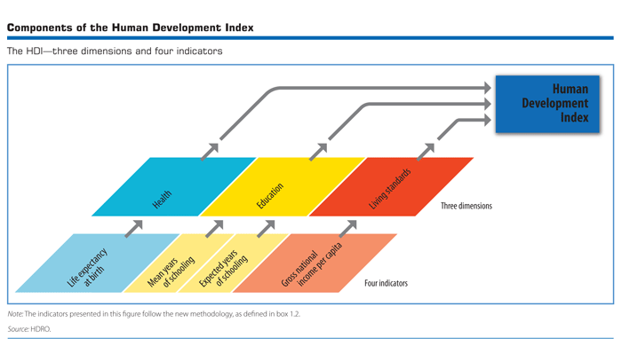
Indicador 3ª generación

Slide 35
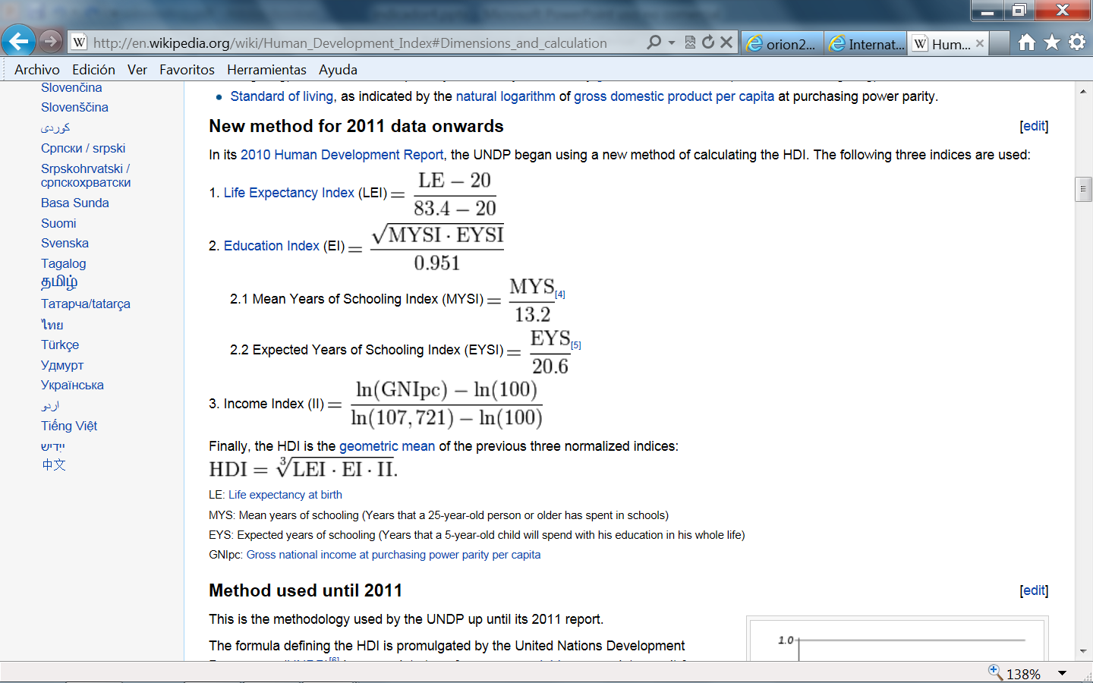
Indicador 3ª generación

Slide 36
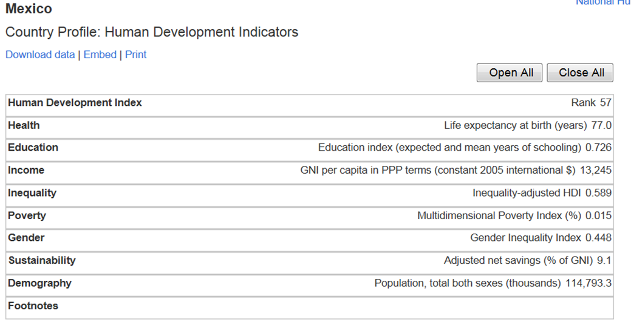
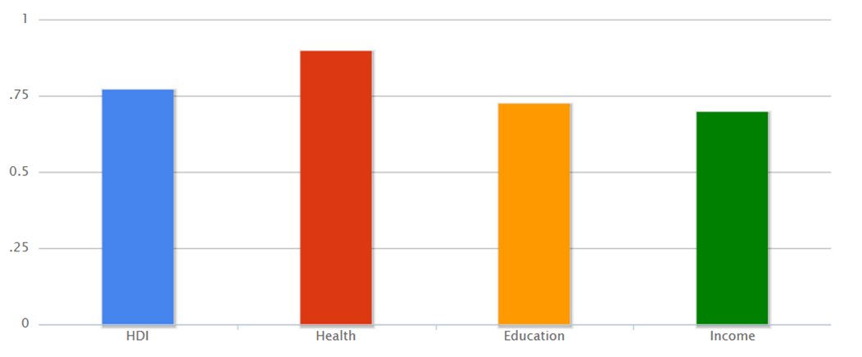
Indicador 3ª generación

Slide 37
Introducción aI Ciclo MEc
AMDG

